Slide 1
MÓDULO 1
AJUSTES DE MOTORES
En estos documentos se utilizarán de manera inclusiva términos como: el estudiante, el docente, el compañero u otras palabras equivalentes y sus respectivos plurales, es decir, con ellas, se hace referencia tanto a hombres como a mujeres.

Slide 2
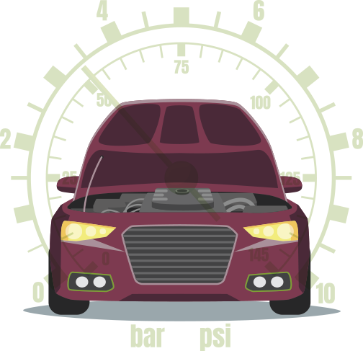
ACTIVIDAD 5
USO DE COMPRESÍMETRO
EN EL AJUSTE DE MOTOR

Slide 3
OBJETIVO DE APRENDIZAJE
Reparar y probar el funcionamiento de motores de gasolina, diésel, gas e híbridos, tanto convencionales como de inyección electrónica y sus sistemas de control de emisiones, conjunto o subconjuntos mecánicos del motor, de lubricación y refrigeración, entre otros, utilizando las herramientas e instrumentos apropiados, de acuerdo a las especificaciones técnicas del fabricante.

Slide 4
RECORDEMOS
¿QUÉ APRENDIMOS EN LA ACTIVIDAD ANTERIOR?
SISTEMAS ESENCIALES PARA EL
FUNCIONAMIENTO DEL MOTOR 2
1
Conociste e identificaste tres sistemas esenciales para el funcionamiento del motor (Arranque, carga y distribución). ¿Recuerdas las funciones de cada uno ellos?
1 MECÁNICA AUTOMOTRIZ | 3° Medio | Presentación

Slide 5
ALGUNAS PREGUNTAS
ANTES DE COMENZAR
¿Conocen este instrumento?
¿Cuáles son sus características?
¿Cuál es su uso?
¿Qué importancia tiene para en el ajuste de un motor?
¡Compartan experiencias con sus compañeros!
2 MECÁNICA AUTOMOTRIZ | 3° Medio | Presentación

Slide 6
5
USO DEL COMPRESÍMETRO
EN EL AJUSTE DEL MOTOR
MENÚ DE LA ACTIVIDAD
Al término de la actividad estarás en condiciones de:
1
Aprenderás el uso del compresímetro en el ajuste del motor.
2
Aplicarás este uso en un motor, considerando lo propuesto en el manual del fabricante.
3 MECÁNICA AUTOMOTRIZ | 3° Medio | Presentación

Slide 7
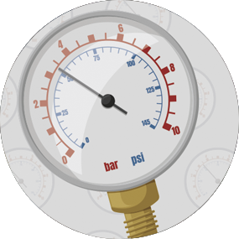
¿QUÉ ES UN COMPRESÍMETRO?
El compresímetro es un instrumento del tipo manómetro, que permite medir la presión que se genera en cada cilindro cuando el pistón sube en el proceso de compresión.
Con la información que se obtiene a través de la prueba o test de compresión se puede determinar el estado mecánico del motor.
4 MECÁNICA AUTOMOTRIZ | 3° Medio | Presentación

Slide 8
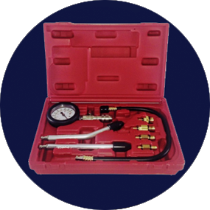
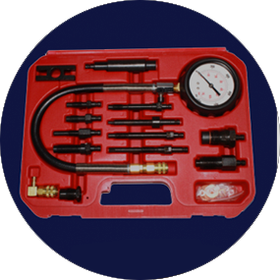
¿QUÉ ES UN COMPRESÍMETRO?
Existen compresímetros para motores Gasolina y Diesel.
La diferencia radica en la escala de medición, ya que el motor diesel tiene una compresión mucho mayor que el motor a gasolina debido a su alta relación de compresión.
Además, los accesorios que contienen son diferentes debido a la forma de conexión del instrumento:
En los motores a gasolina se conectan en los cilindros a través de los orificios, donde se montan las bujías de encendido.
En los motores Diesel se conectan a los cilindros a través de los orificios donde se montan las bujías de incandescencia.
Para motor de gasolina
5 MECÁNICA AUTOMOTRIZ | 3° Medio | Presentación
Para motor diésel

Slide 9
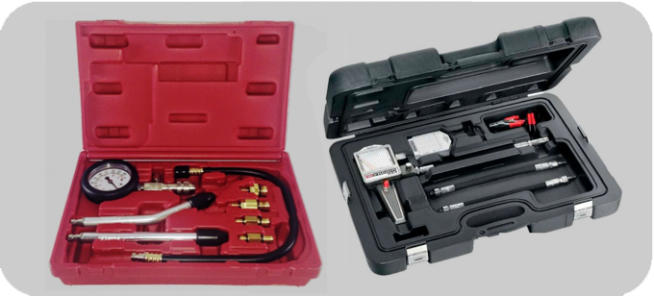
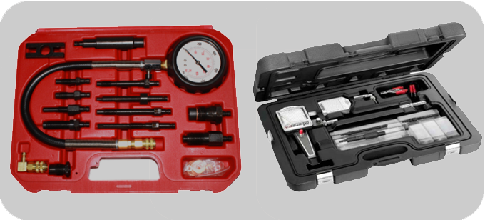
TIPOS DE COMPRESÍMETRO
Como se observa en las imágenes, la cantidad de accesorios que contiene el compresímetro para motor diesel son más que en los compresímetros para motores a gasolina. Esto de debe a las diferentes tipos de bujías de incandescencia existentes.
Además los compresímetros de la parte inferior poseen tarjetas que se insertan en el instrumento, las cuales dejan registrada la compresión de cada cilindro.
Para motor de gasolina
Para motor diésel
6 MECÁNICA AUTOMOTRIZ | 3° Medio | Presentación

Slide 10
ESCAL DE MEDICIÓN
En el caso del compresímetro análogo, este posee una escala habitualmente configurada con 2 tipos de medida de presión, las cuales (para el ejemplo), pueden ser en BAR o PSI.
En el caso del compresímetro con tarjeta posee una escala con solo un tipo de medida de presión, la cual (para el ejemplo), es en Bar.
7 MECÁNICA AUTOMOTRIZ | 3° Medio | Presentación

Slide 11
UNIDADES DE PRESIÓN MÁS UTILIZADAS
Bar
kiloPascal.
PSI (libras por pulgada cuadrada).
CONVERSIÓN
1 Bar = 100 kilopascal (kPa) = 14.5 PSI
8 MECÁNICA AUTOMOTRIZ | 3° Medio | Presentación

Slide 12
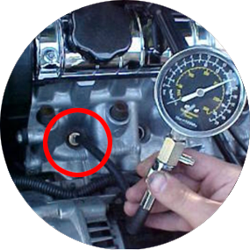
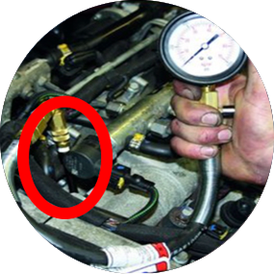
¿DÓNDE SE CONECTA?
v
La conexión del compresímetro va a depender de donde se efectúe el test o prueba de compresión:
Si el motor es a gasolina, el compresímetro se instala en el lugar en donde se montan las bujías de encendido.
v
Si el motor es Diesel, el compresímetro se instala en el lugar en donde se montan las bujías de incandescencia.
9 MECÁNICA AUTOMOTRIZ | 3° Medio | Presentación

Slide 13
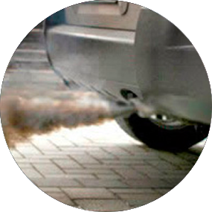
DIAGNÓSTICO DE MOTOR POR PRUEBA DE COMPRESIÓN
Para efectuar un diagnóstico del motor, se deben tener en cuenta los síntomas que orientan al técnico a pensar que él o los síntomas que presenta el motor, están asociados a una baja compresión.
Los síntomas asociados a una baja compresión son habitualmente los siguientes:
Humo visible por el tubo de escape, el que puede ser de color azul, negro o blanco. Cada uno de ellos tiene un significado diferente.
El humo azul significa que el motor está quemando aceite.
El humo negro significa que el motor está quemando mucho combustible (mezcla rica).
El humo blanco es condensación, el motor puede estar consumiendo agua.
v
10 MECÁNICA AUTOMOTRIZ | 3° Medio | Presentación

Slide 14
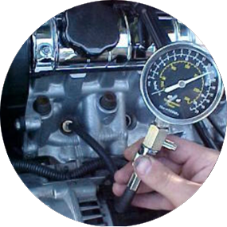
DIAGNÓSTICO DE MOTOR POR PRUEBA DE COMPRESÍÓN
Otros síntomas asociados a pérdida de compresión son:
Pérdida de Potencia (hay que acelerar más que antes para que el vehículo desarrolle la misma velocidad).
Marcha irregular.
Difícil arranque del motor frío (especialmente en motores Diésel), etc.
Para determinar cuál es la causa mecánica del motor que está provocando estos síntomas, se hace indispensable una correcta prueba de compresión.
v
11 MECÁNICA AUTOMOTRIZ | 3° Medio | Presentación

Slide 15
¿CÓMO SE REALIZA UN DIAGNÓSTICO
OCUPANDO EL COMPRESÍMETRO?
Para efectuar una buena prueba de compresión, se deben cumplir ciertos requisitos, tales como:
Batería del vehículo a plena carga.
Motor de arranque en buenas condiciones de uso.
Compresímetro en buenas condiciones de uso.
Saber cual es la compresión del motor, dato que se obtiene del Manual de Servicio del vehículo.
Todas las bujías del motor deben ser desmontadas de sus respectivos cilindros para que no exista compresión en los cilindros (resistencia al giro) y el motor pueda girar con facilidad.
Una vez cumplidas estas condiciones se puede realizar la prueba de compresión siguiendo el siguiente procedimiento:
v
12 MECÁNICA AUTOMOTRIZ | 3° Medio | Presentación

Slide 16
PROCEDIMIENTO DE PRUEBA DE COMPRESÍÓN
Poner el motor en marcha hasta que alcance su temperatura normal de funcionamiento.
Detener el motor y sacar todas las bujías.
Desconectar el fusible o relé que alimenta la bomba de combustible.
Instalar el compresímetro en el orificio de la bujía del cilindro nº1.
Pisar a fondo el pedal de acelerador.
Dar arranque continuo hasta que la aguja del compresímetro no suba más.
Anotar la lectura que arrojó el compresímetro.
Repetir los pasos 4, 5, 6 y 7 en cada cilindro que tenga el motor.
v
13 MECÁNICA AUTOMOTRIZ | 3° Medio | Presentación

Slide 17
INTERPRETACIÓN DE PRUEBA DE COMPRESÍÓN
Una vez efectuada la prueba, se deben analizar los resultados.
En promedio, se acepta una pérdida de compresión de hasta un 20% en relación de la compresión del motor en perfectas condiciones, aunque este dato se debe obtener del manual de servicio.
Si existe una pérdida de compresión, es necesario saber por dónde se está escapando la compresión. Esta pérdida puede ser por:
Sector pistón, cilindro y anillos (Block de cilindros).
Sector asientos de válvulas y válvulas (Culata).
Empaquetadura de culata.
v
14 MECÁNICA AUTOMOTRIZ | 3° Medio | Presentación

Slide 18
INTERPRETACIÓN DE PRUEBA DE COMPRESÍÓN
Para estar seguros del sector por donde se pierde la compresión, se debe repetir el procedimiento de prueba de compresión, pero esta vez agregando un poco de aceite de motor en los cilindros en donde existe fuga de compresión.
Al obtener los resultados, se puede manifestar las siguientes situaciones:
Que la compresión se mantenga casi igual, o suba muy poco.
Que la compresión suba a valores normales, incluso a veces un poco superiores.
NOTA:
La prueba con aceite se realiza solo en motores a gasolina, en el Diesel no se puede debido a que la cámara de combustión está en la cabeza del pistón.
v
15 MECÁNICA AUTOMOTRIZ | 3° Medio | Presentación

Slide 19
INTERPRETACIÓN DE PRUEBA DE COMPRESÍÓN
En el caso que la compresión se mantenga casi igual, o suba muy poco, el diagnóstico será:
Fuga de compresión por sector culata o empaquetadura de culata.
En el caso que la compresión suba a valores normales, incluso a veces un poco superiores, el diagnóstico será:
Fuga de compresión por sector pistón, cilndro y anillos (block de cilindros)
De acuerdo a los resultados obtenidos, será la reparación que se deba efectuar al motor.
v
16 MECÁNICA AUTOMOTRIZ | 3° Medio | Presentación

Slide 20
VEAMOS EL SIGUIENTE
VIDEO
Procedimiento de la prueba compresión de motor
17 MECÁNICA AUTOMOTRIZ | 3° Medio | Presentación

Slide 21
5
REVISEMOS
¿CUÁNTO APRENDIMOS?
PRACTICANDO CON USO DE COMPRESÍMETRO EN EL AJUSTE DE MOTOR
¡Ahora realizaremos una actividad que resume todo lo que hemos visto! ¡Atentos!
18 MECÁNICA AUTOMOTRIZ | 3° Medio | Presentación

Slide 22
¡Atención!
ANTES DE COMENZAR LA ACTIVIDAD:
¡ATENCIÓN!
MATERIALES INFLAMABLES: Tener máxima precaución al momento de manipular o extraer el combustible de los sistemas del vehículo (bomba combustible, mangueras de inyección, etc).
PROTECCIÓN OBLIGATORIA DE LA VISTA: Se utilizarán antiparras siempre que exista riesgo de proyección de partículas a los ojos. (aceites, líquidos refrigerantes y de freno, virutas del disco de freno, uso de circuitos eléctricos, etc).
PROTECCIÓN OBLIGATORIA DE LAS MANOS: Se utilizarán siempre guantes de protección cuando se manipulen cualquier tipo de fluidos, en uso de herramientas e intervención del motor, desarme de partes y trabajo en sistemas eléctricos.
PROTECCIÓN OBLIGATORIA DE LOS PIES: Uso obligatorio de zapatos de seguridad al entrar al taller o laboratorio, en casos que exista riesgo de caídas de objetos pesados.
Manipular herramientas cuidadosamente.
Asegurar la integridad física propia y del grupo de trabajo.
Circular solo por las zonas de seguridad demarcadas.
Toda actividad debe desarrollarse bajo supervisión de la persona a cargo del taller o laboratorio.

Slide 23
¡PRACTIQUEMOS!
5
ACTIVIDAD PRÁCTICA
PRACTICANDO CON USO DE COMPRESÍMETRO EN EL AJUSTE DE MOTOR
Ahora realizaremos una actividad práctica.
Te sugerimos seguir las instrucciones que van
adjuntas en la guía que el profesor te entregará.
19 MECÁNICA AUTOMOTRIZ | 3° Medio | Presentación

Slide 24
ANTES DE TERMINAR:
TICKET DE SALIDA
PRACTICANDO CON EL USO DEL
COMPRESÍMETRO EN EL AJUSTE DE MOTOR
¡No olvides contestar la Autoevaluación y entregar el Ticket de Salida!
¡Hasta la próxima!
20 MECÁNICA AUTOMOTRIZ | 3° Medio | Presentación

